Slide 1
Nepovinné setkání k portfoliím
11. dubna 2024

Slide 2
Jak se vám daří tvorba e-portfolia?

Slide 3
Obsahové aspekty

Slide 4
Plánování využívání
Studentské/sebeprezentační/pracovní/…
Jak dané oblasti chci prezentovat? Jak chci prezentovat sebe?
kisk.marketakucerova.cz/

Slide 5
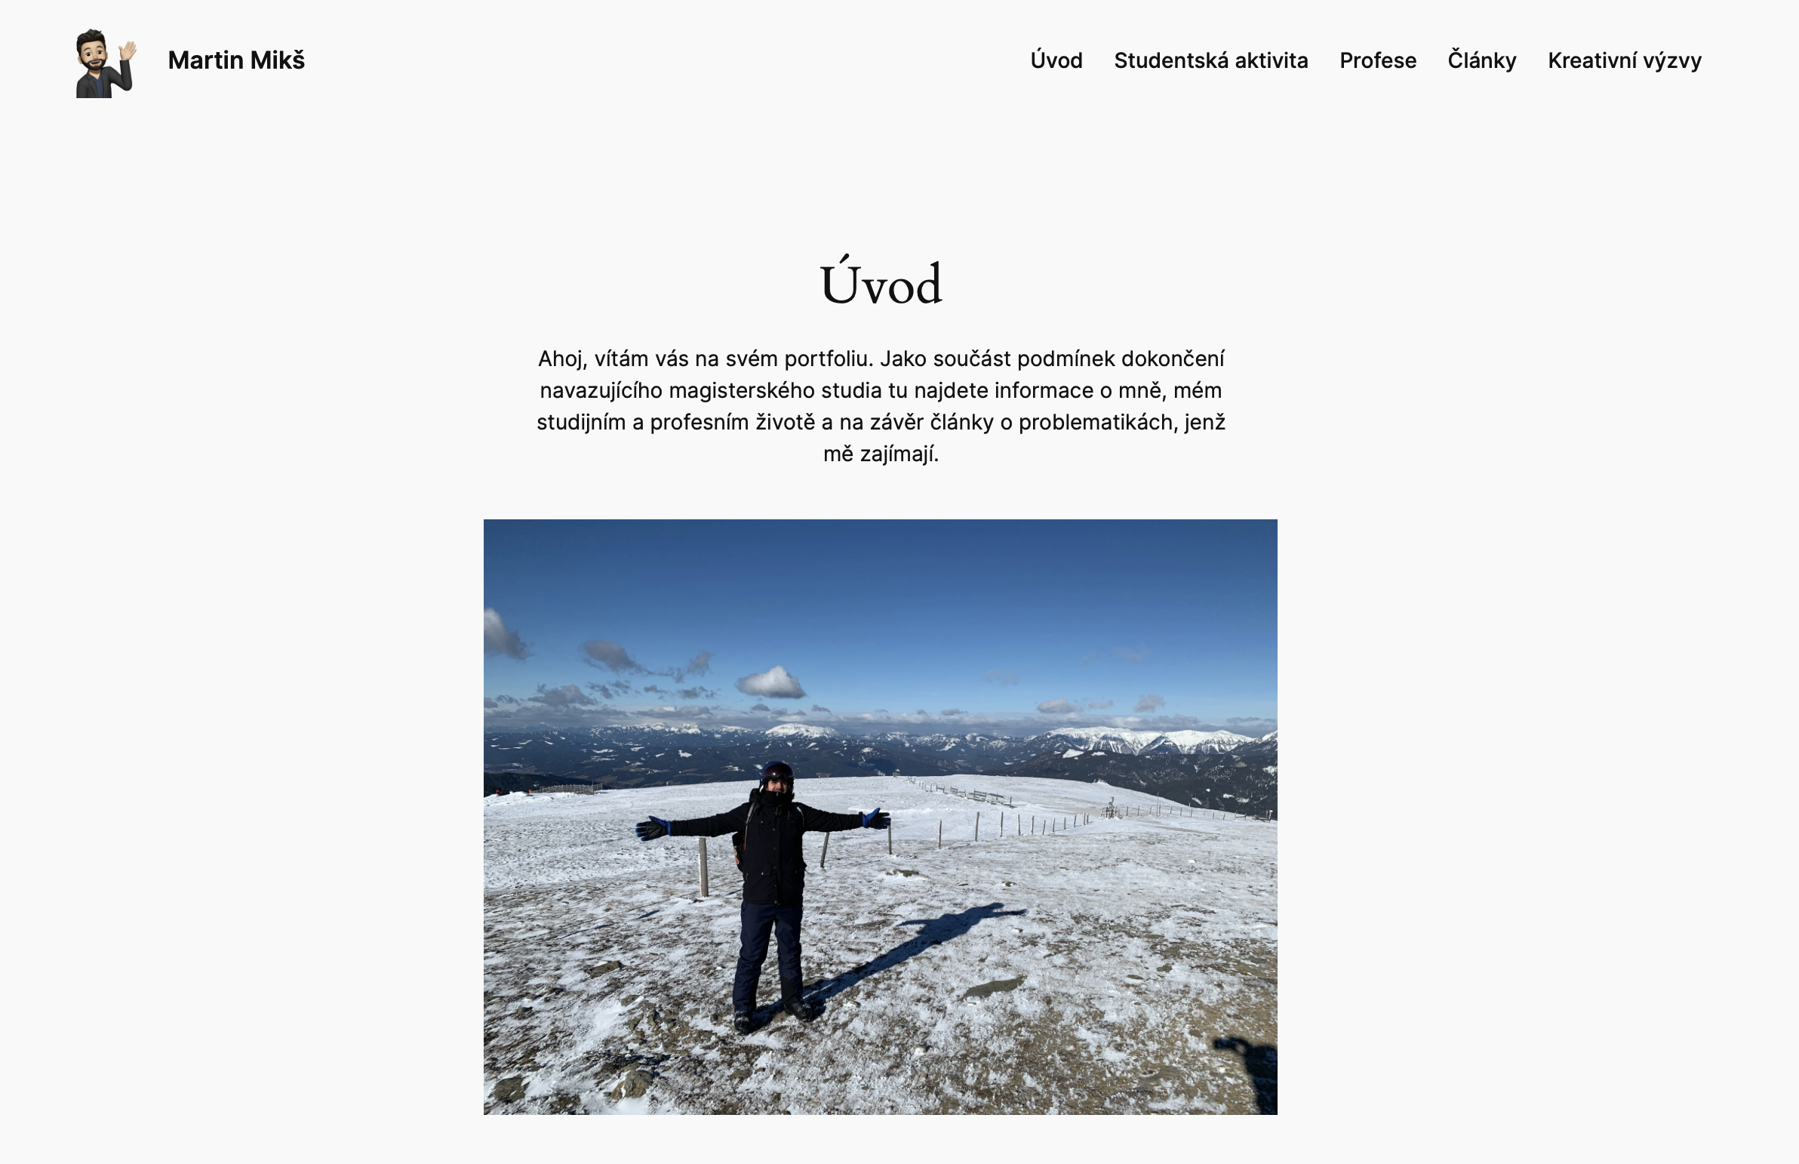
miksmartin7.wordpress.com/
sites.google.com/view/itlektorkanakisku

Slide 6
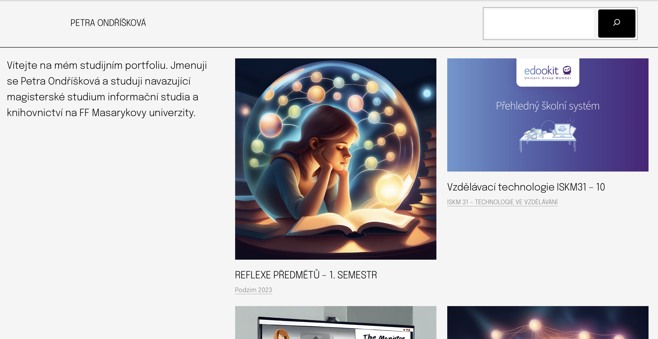
ponriskova.wordpress.com/
davidbocian.cz/

Slide 7
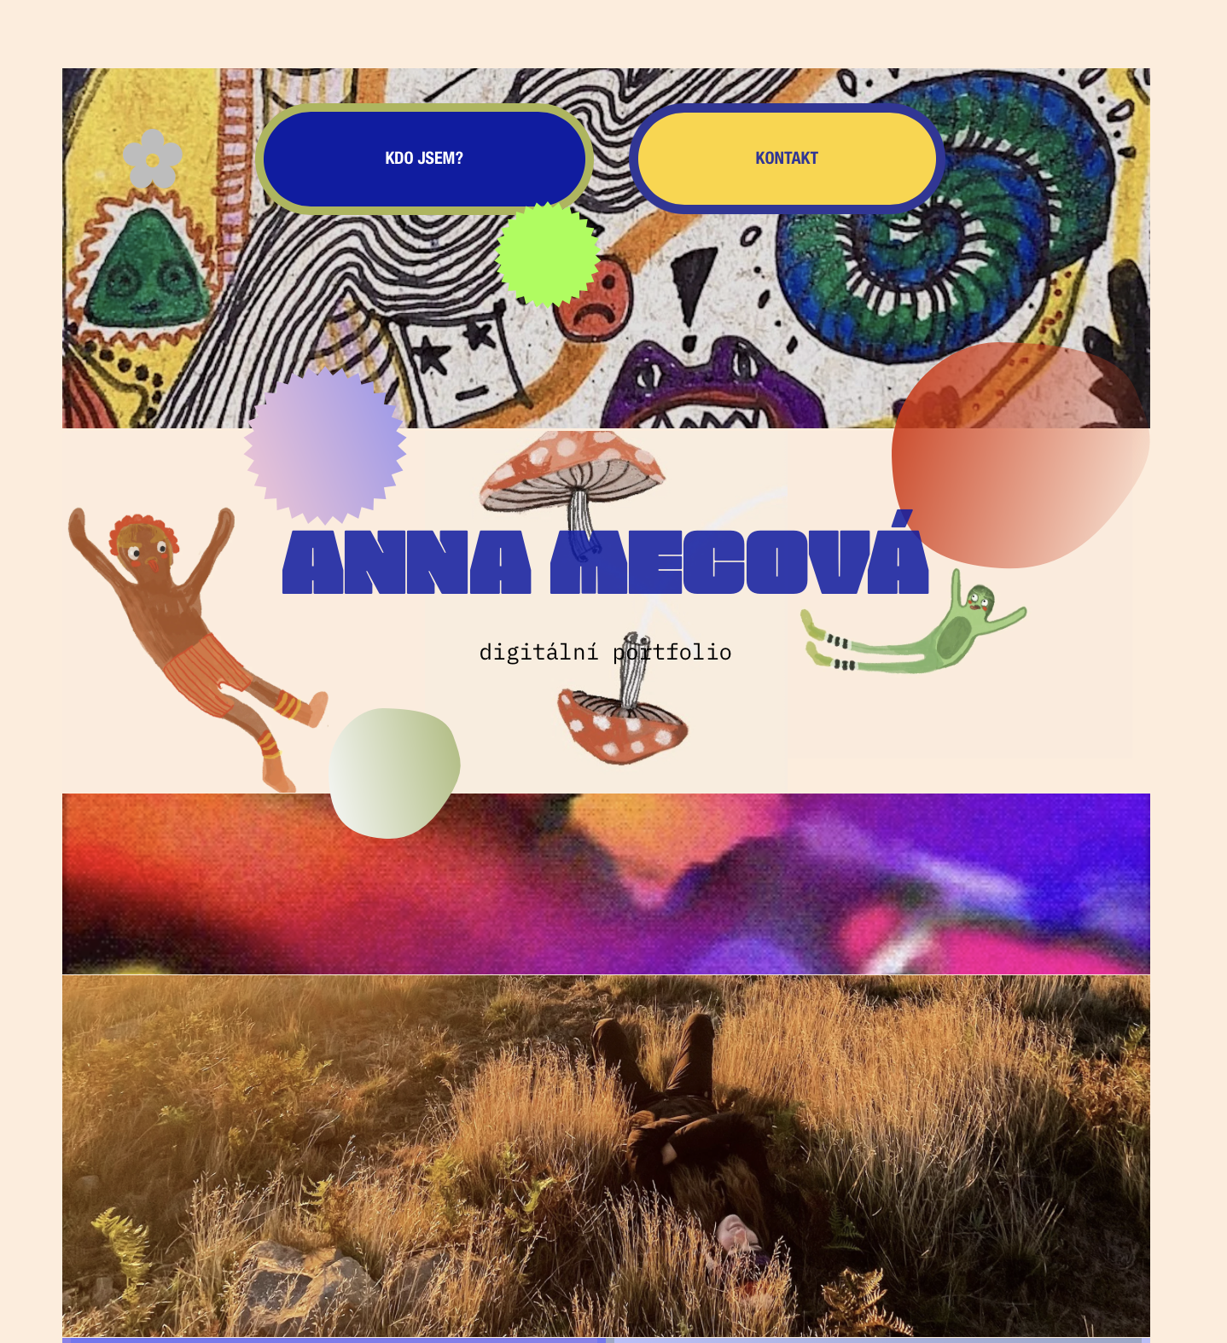
amecova.univer.se/
sarkaportesova.com/

Slide 8
Step by step
Název webu
Jméno a příjmení/výstižný název
Doména/URL webu
Zdarma (.wordpress.com/…)
Menu
Homepage, o mně,…
Design
Vlastní/šablona, minimalismus/maximalismus,…
Plnění obsahem
pozor na perfekcionismus

Slide 9
Technické aspekty

Slide 10
Výběr platformy
Vlastní/šablona/zdarma či zpoplatněné…
Vlastní
Personalizace na základě potřeb X vyžaduje více schopností a dovedností
Šablona
Jednoduché na začátek X omezení vizuálu

Slide 11
Možné platformy k využití zdarma (1)
Wordpress.com
Jak začít:
https://www.youtube.com/watch?v=UT3No6nswz8
https://www.youtube.com/watch?v=uaq-ZqYBcWA (cz)
Wix
Jak začít: https://www.youtube.com/watch?v=VTj5z58rels
Blogger
Jak začít: https://www.youtube.com/watch?v=qldf3CPLqJA

Slide 12
Možné platformy k využití zdarma (2)
Weebly
Jak začít: https://www.youtube.com/watch?v=cclYXldAHks
Google Sites
Jak začít: https://www.youtube.com/watch?v=intloRAKysQ
Notion
Jak začít: https://uxplanet.org/building-your-portfolio-in-notion-part-1-2222f31210eb

Slide 13
Motivační aspekty

Slide 14
Průběžná práce s portfoliem (KISK)
Na začátku studia
Vytvoření portfolia
Zamyšlení se nad tím, proč do studia vstupuji
Během studia
Reflexe všech povinných předmětů daného semestru
Reflexe 2-3 povinně-volitelných předmětů
Na konci studia
Reflexe studia
Příprava na prezentaci u státnic

Slide 15
Průběžná práce s portfoliem (obecně)
Minulé skutečnosti relevantní pro TEĎ
Aktuální dění
Výhled do budoucna, plánování
Co a kdy
Zajímavé eventy (konference, exkurze,…)
Projekty
Četba
…

Slide 16
Máte nějaké další dotazy?

